Slide 1
Maridalen – gang-sykkelveg
Maridalsveien fra Brekke til Hammeren
Varsel om offentlig ettersyn av planprogram
Frist 2.juni
Hensikt å øke tilgjengeligheten og trafikksikkerheten for gående, syklende, rulleskiløpere
Grunneier Oslo kommune

Slide 2
Planprosessen
Oslo kommune planinitiativ i 2009
Fått bestilling fra byrådsavdeling for miljø og samferdsel om tilrettelegging for sykkel i Maridalsveien
Søknad om tillatelse til oppstart av planarbeidet i Marka 2010
FMOA anbefaler Miljødepartementet å gi tillatelse
Tillatelse fra MD gitt 20.aug 2010
Varsel om oppstart av planarbeidet 2012

Slide 3
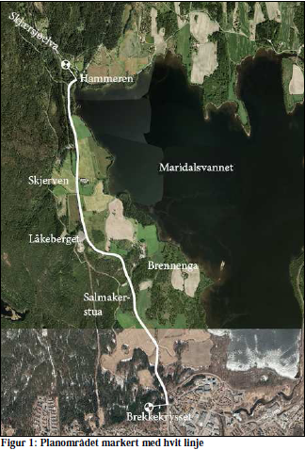

Slide 4
Miljøverndepartementets føringer
Momenter som skal vektlegges:
Virkningene for
øvrig friluftsliv, naturopplevelser, idrett
Landskap, kulturlandskap, kulturmiljø med kulturminner
Naturmiljø – konsekvenser for evt rødlistearter
Kommunen må utrede et alternativ med bred skulder som alternativ til separat gang/sykkelveg
Alle tiltak må gjennomføres med minst mulig terrengmessige inngrep og landskapsmessig eksponering

Slide 5
Hensyn til jordressurser og kulturlandskap
Fylkesmannens landbruksavdeling forutsetter at det utredes alternativer som minimerer inngrep i dyrket jord av nasjonal og regional verdi for matproduksjon
Utbygging på dyrket mark må i størst mulig grad unngås

Slide 6
Miljøverndepartementet
Nml § 48 (dispensasjon fra vernevedtak)
Søknad om tillatelse eller dispensasjon fra naturmangfoldloven § 48 MÅ være avgjort av Fylkesmannen før kommunen eventuelt treffer sitt endelige planvedtak og sender planen til departementet for stadfesting

Slide 7
FMOA uttalelse til igangsatt regulering
FMOA uttalte seg til igangsatt detaljregulering 27.9 2012
Momenter fra Miljøverndepartementet er gjentatt
Konsekvensutredning
Naturmangfoldloven
Jordvern og kulturlandskap
Forurensing

Slide 8
Planprogram
Gjeldende regulering med veibredde 13 meter
Hovedproblemstilling er inngrep i Marka, kulturlandskap, naturlandskap sett opp mot forbedret løsning for alle trafikantgrupper
Landskapsvernområde - tiltakets virkning

Slide 9
To alternativer
Gang- sykkelveg
4,5 m bred separat g-/sykkelvei
Utvidet skulder
- 2 m bred veiskulder på begge sider av veien

Slide 10
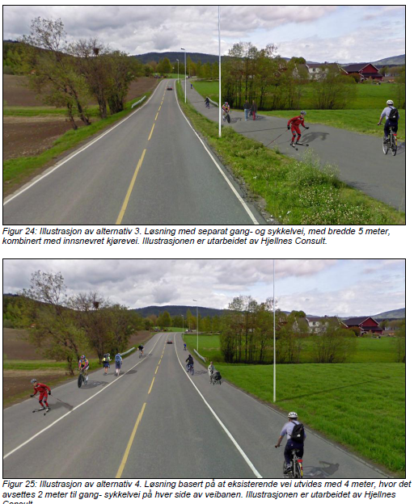

Slide 11
Tema som skal utredes:
Naturmiljø
Kulturmiljø og kulturminner
Friluftsliv, naturopplevelser og idrett
Landskap

Slide 12
Relevante planfaglige tema
Tema som skal belyses
Miljøfaglige
Trafikkforhold
ROS
Sosial infrastruktur
Teknisk infrastruktur
Estetikk og byggeskikk
Barns interesser
Universell utforming

